Slide 1
Képek beillesztése, formázása dokumentumokban
Név: Sebestyén Ferenc
Felkészítő tanár neve: Verőné Wágner Éva
Iskola neve: Eötvös Loránd Szakközépiskola és Szakiskola
Iskola címe: 1204 Budapest, Török Flóris u. 89.

Slide 2
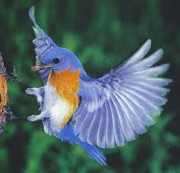
Bevezetés
A szövegszerkesztő programok már rég nem arra szolgálnak, hogy helyettesítsék az írógépet. Bizonyára mindenki észrevette már, hogy szöveges dokumentumot fotókkal, grafikákkal lehet szebbé, érdekesebbé tenni. Ezzel nem csak a szép esztétikus formát, hanem figyelemfelkeltő hatást is elérhetünk. A halványított háttér, a szöveggel körbefuttatott kép csak bemelegítés a számtalan Word által kínált lehetőség közül.

Slide 3
A szép grafikával kedvessé, szebbé tehetjük a legszárazabb szöveget is.
Az hogy a képünk hol helyezkedik el a szövegünkben sok mindentől függ. A Word mindenre ad megoldást. Sok esetben nehéz választani, de nem lehetetlen. Alaposan nézzük meg, hogy hova illeszthetjük be a képünket. A szöveg tartalma legyen a meghatározó. Vigyázzunk, hogy a kép a mondandónkat ne szabdalja szét. Vigyük a kurzort oda, ahova a képet szeretnénk beilleszteni.

Slide 4
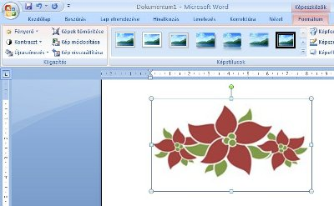
Képek beillesztése
Képeket több módon is beilleszthetünk dokumentumunkba:
1.Fájlban tárolt képeket szúrhatunk be.
2. Vágólap segítségével másik alkalmazásból másolhatunk át képeket.
3. Vágólap segítségével csatolhatunk képeket.
4. A ClipArt képgyűjteményből illeszthetünk be képeket.
Képeket az esetek többségében a szövegtörzsbe szúrjuk be, de lehetőség van margókon történő elhelyezésükre (például élőfejbe vagy élőlábba) is.

Slide 5
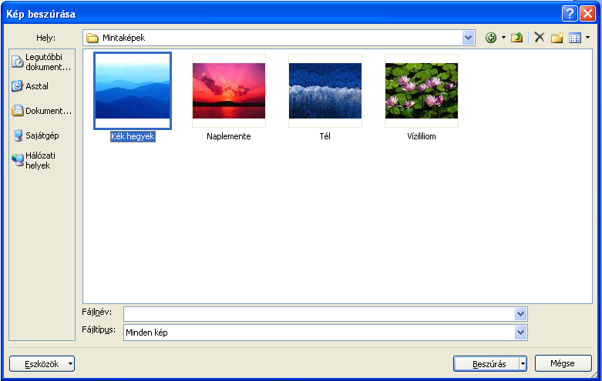
Kép beillesztése
Képeket többféleképpen illeszthetünk be Word dokumentumunkba:
Beszúráson belül van egy „Ábrák” nevű csoport. Itt megtaláljuk a „Kép” gombot. Rákattintva beugrik egy „Kép beszúrása” ablak. Megkeressük a megfelelő képet és duplán kattintva (vagy csak egyszeri kattintás a képre, majd a „Beszúrás” gombra kattint) beillesztjük a képet.
Pl.:

Slide 6
Képek és ClipArt-elemek
Számos forrásból beilleszthetők vagy bemásolhatók a dokumentumba, például letölthet egy ClipArt-elemet egy internetes szolgáltatótól, bemásolhatja egy weblapról, vagy beillesztheti egy fájlból, amelybe képeket mentett.

Slide 7
ClipArt beszúrása
ClipArt-okat is illeszthetünk Word
dokumentumokba:
Beszúráson belül az „Ábrák” csoportjában található a „ClipArt” (Ejtsd: klipárt) gomb – Ön begépel a „Keresett szöveg” szövegdobozba egy szót, majd kattintson a „Keresés” gombra. A ClipArt-ok közül válasszon egy elemet és kattintson rá.

Slide 8
Képek formázása
Ha a képet/ClipArt-ot beszúrtuk, akkor az egérrel húzhatjuk a megfelelő helyre. A kép négy sarkában és az oldalfelező pontokban megjelenő nyolc méretező pont megtalálható, amelyek a kép méretezéshez szolgálnak.
A kép/ClipArt fölött lévő zöld pont mozgatásával a képet akár el is forgathatjuk. Ha a képre/ClipArt-ra duplán kattintunk, akkor bejön a „Kép formázása” ablak.

Slide 9
1; Kép formázása
A „kép formázása” ablakban betalálhatjuk a „Színek, vonalak”; „Méret”; „Elrendezés”; „Kép”; „Szövegdoboz” és a „Web” fülecskéket.
Microsoft Office Word 2003
Kép beillesztése

Slide 10
2; Kép formázása
Ha Microsoft Office Word 2007-esben szeretnénk megformázni a képet, akkor a beillesztett képre kattintva megjelenik egy „Képeszközök” nevű fül. Ezen belül megtalálhatjuk a „Formátum” fülecskét.

Slide 11
A „Formátum” tartalma
Kiigazítás:
Fényerő: Ezzel az opcióval állíthatjuk a képek fényerősségét.
Kontraszt: Ezzel az opcióval állíthatjuk a képek kontrasztját.
Újraszínezés: Ezzel az opcióval állíthatjuk a képek színtípusát(pl.: szürkeárnyalatos, szépiaszín, stb.)
Képek tömörítése: A dokumentumméret csökkentése a benne található képek kicsinyítésével.
Kép módosítása: Váltás másik képre a jelenlegi kép formázásának és méretének megőrzésével.
Kép visszaállítása: A kép eddigi formázási módosításainak elvetése.

Slide 12
Képstílusok:
Itt megtalálhatunk különböző képkereteket.
Képformák: A rajz alakjának módosítása a teljes formázás megőrzésével.
Képszegély: Itt adhatja meg a kijelölt alakzat körvonalának színét, vastagságát és vonalstílusát.
Képeffektusok: Vizuális effektus(pl.: árnyék, ragyogás, stb.) alkalmazása a képre.

Slide 13
Elrendezés:
Elhelyezés: A kijelölt kép elhelyezése az oldalon.
Előrehozás: A kijelölt kép elhelyezése az összes többi elé, hogy egyik részét se takarja másik kép.
Hátraküldés: A kijelölt kép elhelyezése az összes többi mögé.
Körbefuttatás: A kijelölt kép szöveggel történő körbefuttatási módjának megváltoztatása.
Igazítás: Tetszés szerint igazíthatja őket az oldalon középre, balra vagy jobbra.
Csoportok: Képek csoportosítása annak érdekében, hogy egyetlen képként lehessen kezelni őket.
Forgatás: A kijelölt kép forgatása vagy tükrözése.

Slide 14
Méret:
Levágás: A kép felesleges részeinek eltávolítása levágással.
Alakzat magassága: Az alakzat vagy a kép magasságának módosítása.
Alakzat szélessége: Az alakzat vagy a kép szélességének módosítása.

Slide 15
Források
Microsoft Office

